Slide 1

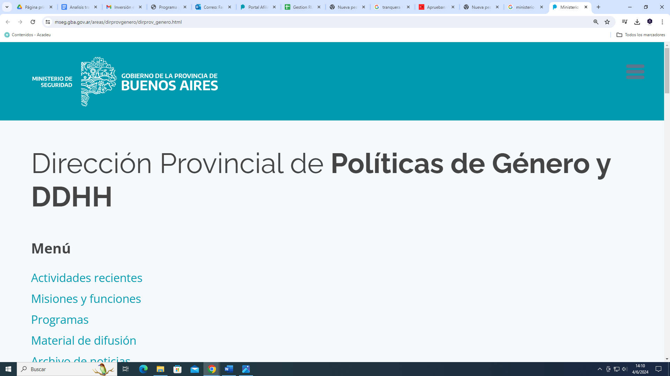
MESA DE TRABAJO PARA LA SEGURIDAD RURAL
MINISTERIO DE SEGURIDAD
Subsecretaria de Articulación Institucional
para la seguridad.

Slide 2
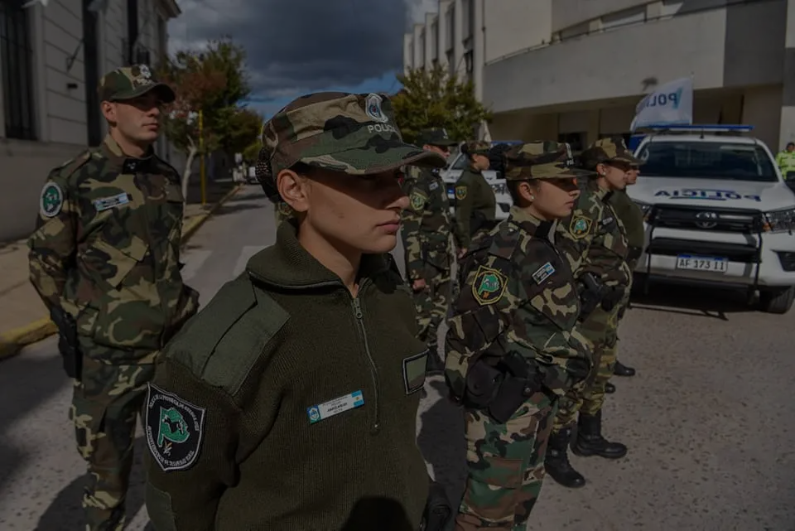
Estrategia policial del delito:
nuevos saberes, competencias y herramientas para una fuerza especializada
MINISTERIO DE SEGURIDAD
Subsecretaria de Articulación Institucional
para la seguridad.

Slide 3
Especialización de Policía Rural
- Censo 4% de población vive en áreas rurales (menos de 2000 htes) 703.385 personas
- Policía Rural: 3.665- 1 efectivo cada 191 habitantes
2005
2021
2023
2014
2024
2011
2020
2022
Se crea Patrulla Rural
Renovación de moviles 4x4: 417
Puesta en funciones de oficiales y compra de drones
Se implementan CPR
2005 |  | 2011 | 2014 |  | 2020 | 2021 | 2022 |  | 2023 |  | 2024
250 oficiales en funciones.
Nueva gestión política + Drones en vuelo
Superintendencia de Seguridad Rural. Se establecen 10 Jefatura
fuerza efectiva:3653
Flota 693
Se egresaron 1050 oficiales de especialidad + 1500 chalecos y 100 peladoras

Slide 4

Operativos de saturación de patrullaje aéreo
Detalles tecnicos
10 Drones - VANT
10 Horas de vuelo
100km/h velocidad aprox:
1 trailer por drone
8 pilotos por drone
30x de zoom
Se patrullan 6.000 hectáreas por hora
Espacio aéreo reservado solo para su vuelo

Slide 5
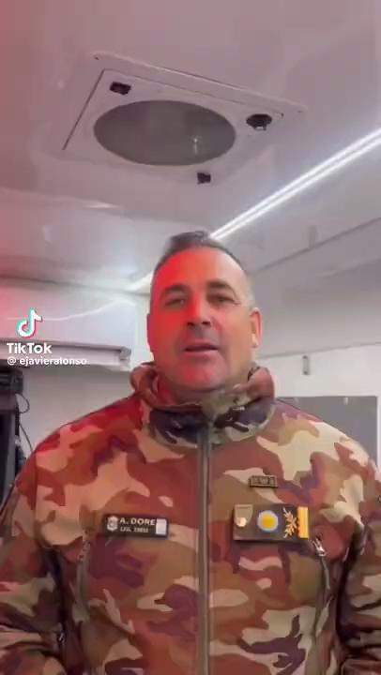
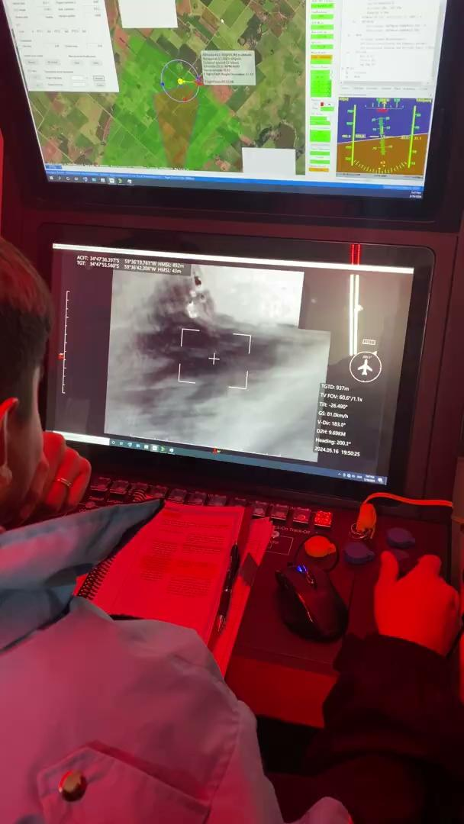
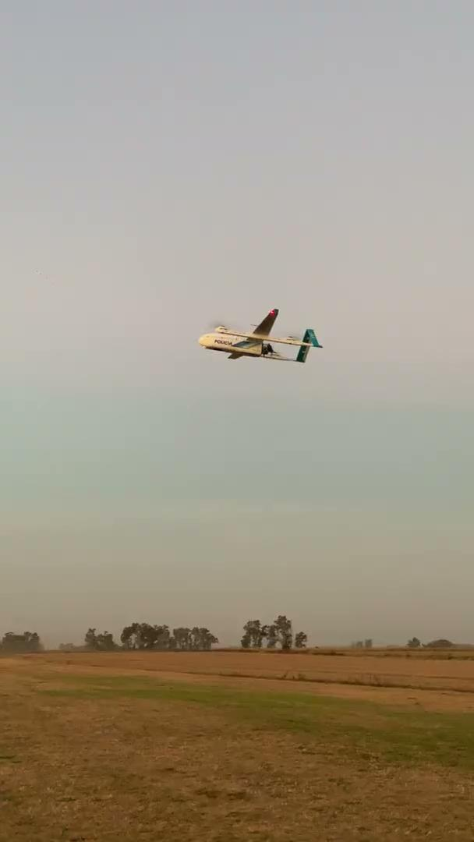
Operativos de saturación de patrullaje aéreo
Operativos
Ya volamos en
Chivilcoy
Rauch
Olavarria
Dolores
Suipacha
Mercedes
Bolivar
Carmen de Areco
Cañuelas
Castelli

Slide 6
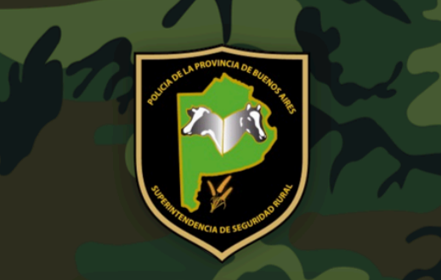
Superintendencia de Seguridad Rural:
Desde 1° de marzo, Crio Gral. Fernandez Mamani a cargo
Objetivo de gestión:
incrementar las tareas operativas en el campo a través de la redistribución de los oficiales con estado policial hacia actividades de patrullaje.
Adopción de sistemas informáticos avanzados para la División Operaciones
Agilizacion procesos internos

Slide 7
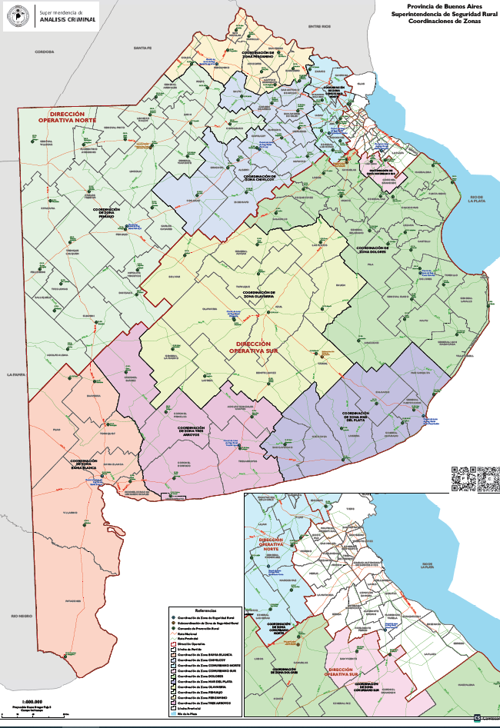
Superintendencia de Seguridad Rural:
Coordinaciones operativas :
10 coordinaciones operativas
C.P.R.:
106 Comandos de Patrulla Rural
Patrullar los caminos rurales y rutas de acceso a los campos, asistiendo a las víctimas de delitos en zona rural, recibiendo las denuncias por delitos ilícitos y contravenciones, manteniendo informada a la población rural sobre las medidas adoptadas y aconsejadas tendientes a prevenir y evitar la comisión de delitos, generando un estrecho vínculo entre la población rural y esta Policía.

Slide 8
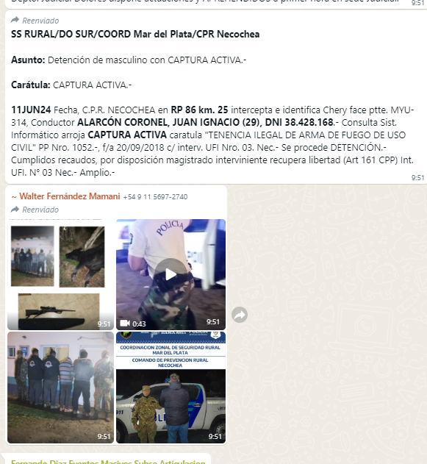
Metodología de trabajo operativo
Entre Superintendencia y Subsecretaría
Se reciben parte de los hechos esclarecidos y cometidos más relevantes junto con su contenido audiovisual.
Esta información nos permite:
poder contactarnos con los productores afectados de algún hecho,
enviar aquellos casos esclarecidos los representantes de entidades rurales locales y a los secretarios de seguridad de los municipios.

Slide 9
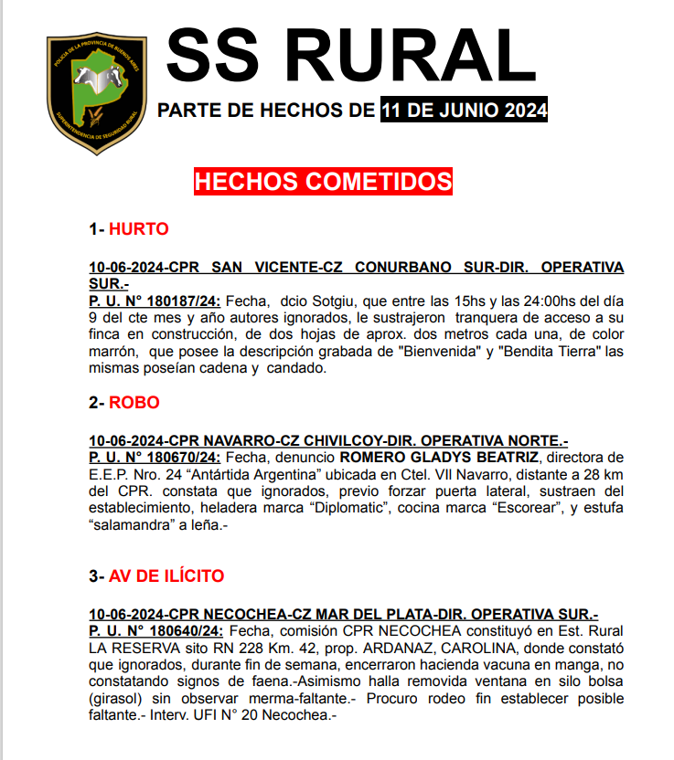
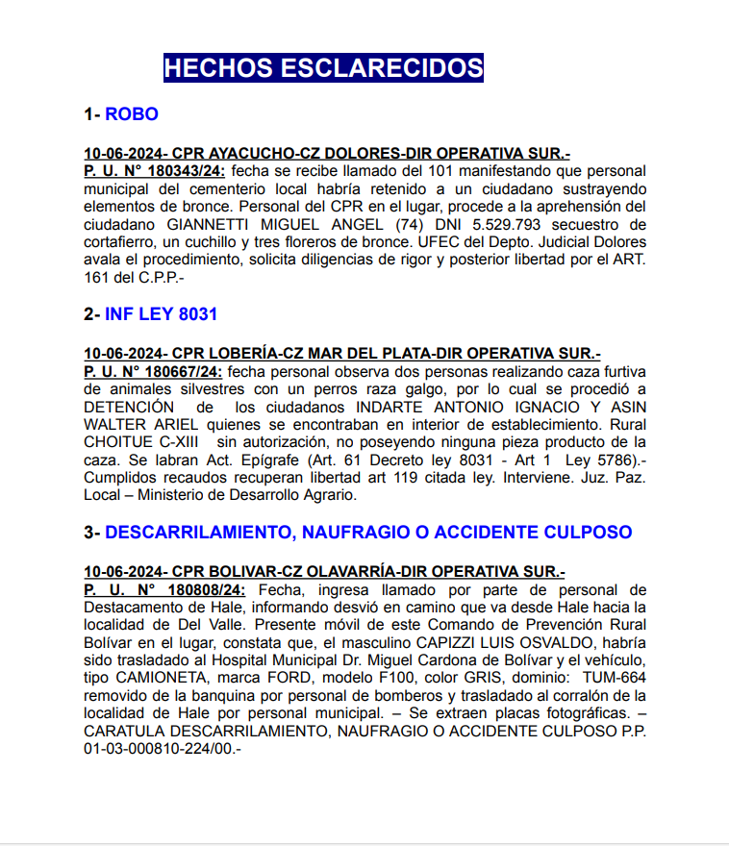

Slide 10
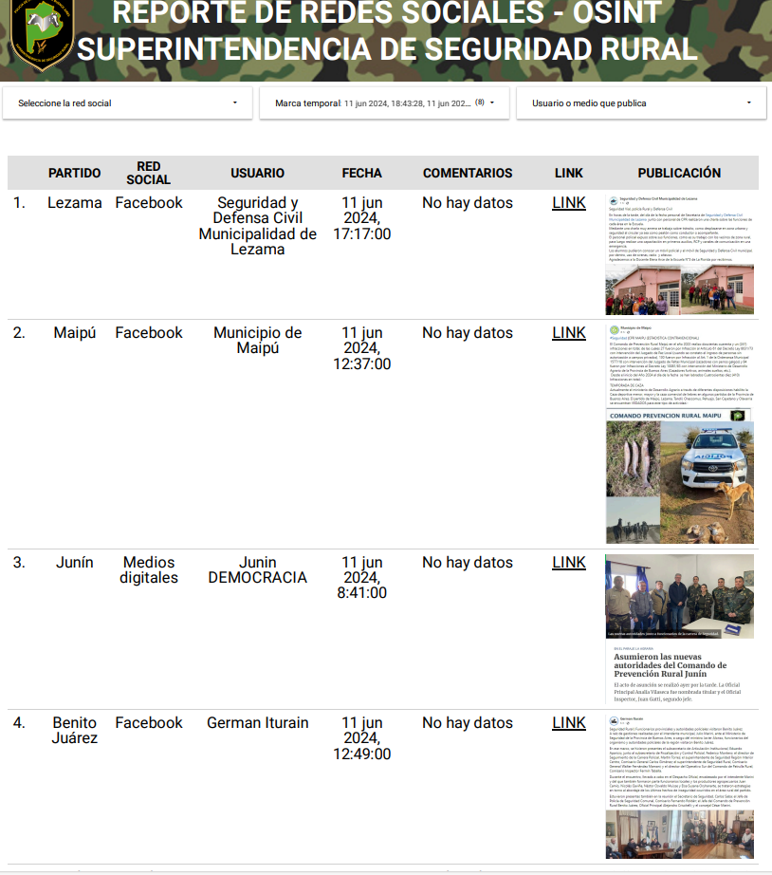
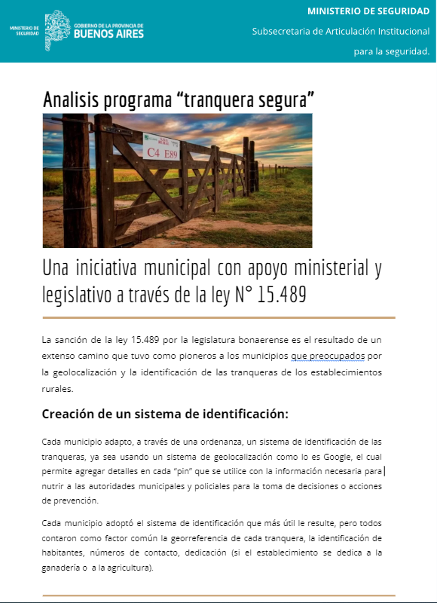
Se reciben parte de redes sociales y se envían análisis para alentar las diferentes iniciativas en seguridad

Slide 11

Delitos prevalentes
Análisis de los delitos rurales

Slide 12
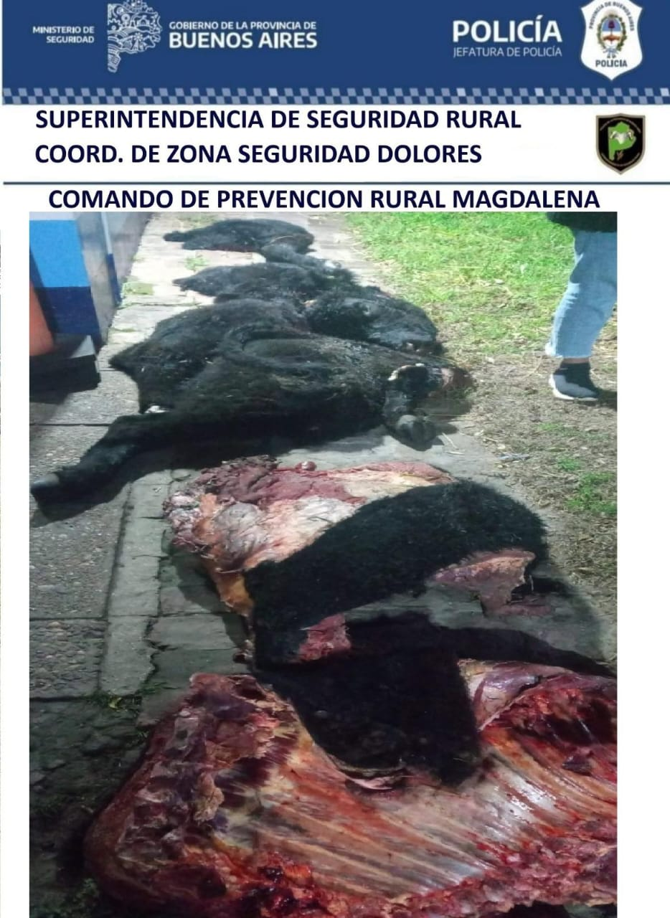
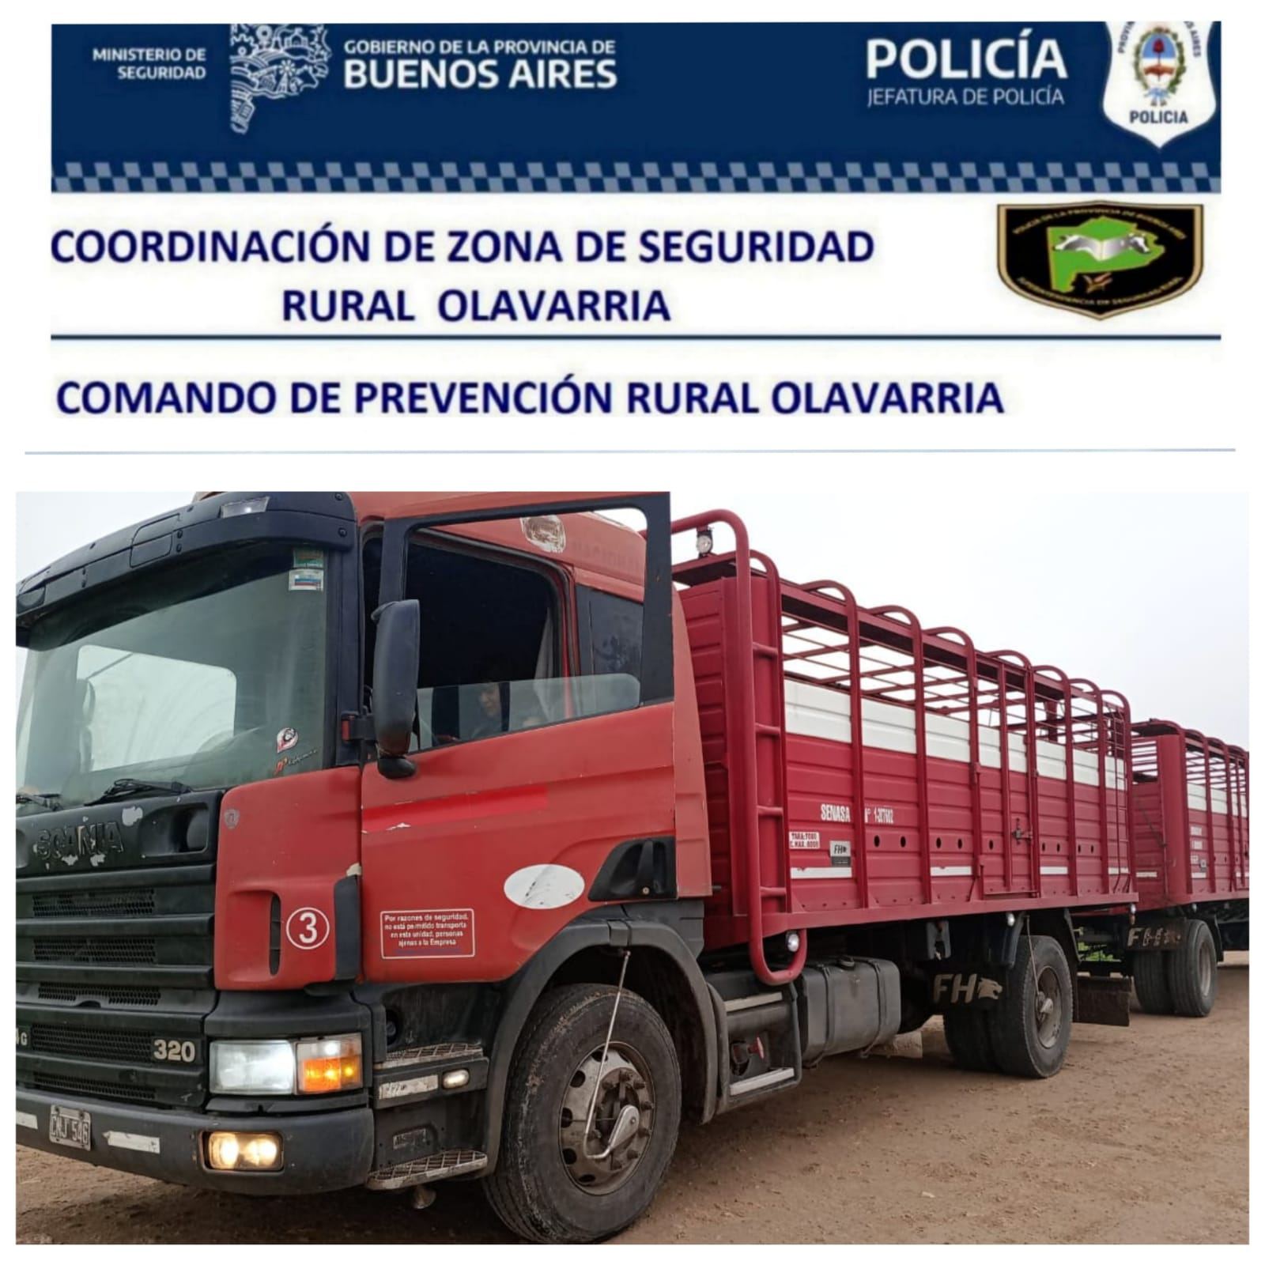
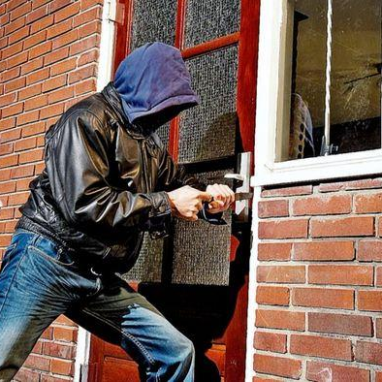
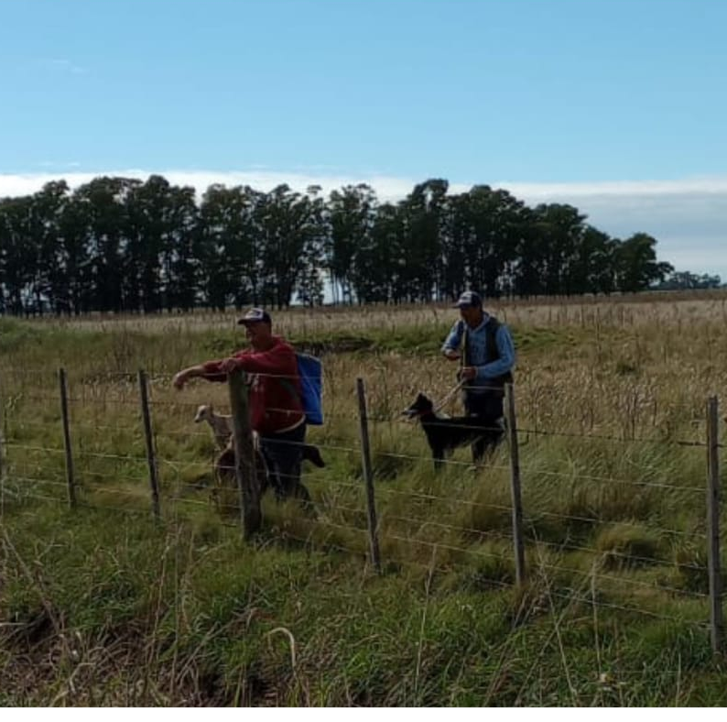
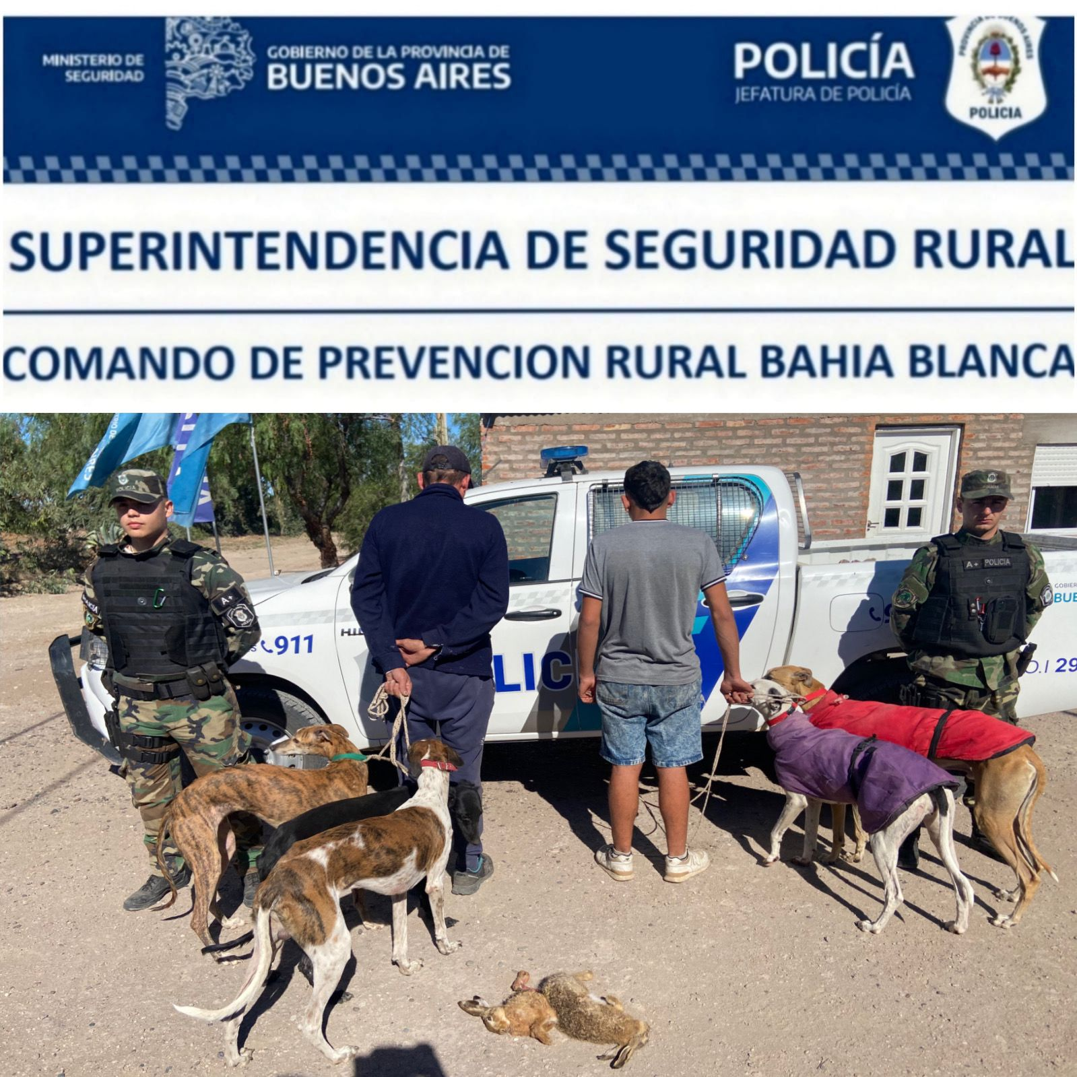
Tipología del delito
¿Que tipo de delitos preocupan mas en el ámbito rural? ¿Cuales son sus características?
Abigeato
Entraderas
Escruches
Caza Furtiva + intrusiones
Robo de maquinaria y vehiculos
Difícil vigilancia nocturna
- Se da en contextos donde se conocen los movimientos del campo.
- Posterior venta de carne
- Los delincuentes suelen tener conocimiento de los establecimientos: como ingresar, si están ocupados, van atrás de un dato económico como cobro de cosechas o ventas realizadas
-Casos detenidos se dan en controles de tránsito o flagrancia.
-Observan los movimientos de los campos

Slide 13
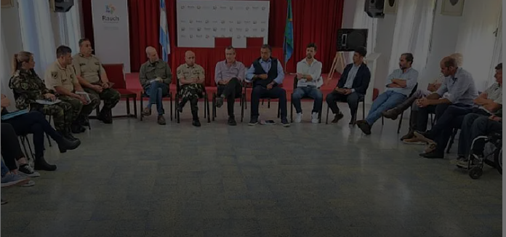
Seguridad rural una mesa de 4 patas
Ministerio - Policia, Municipios, Entidades rurales y ciudadanía
MINISTERIO DE SEGURIDAD
Subsecretaria de Articulación Institucional
para la seguridad.

Slide 14
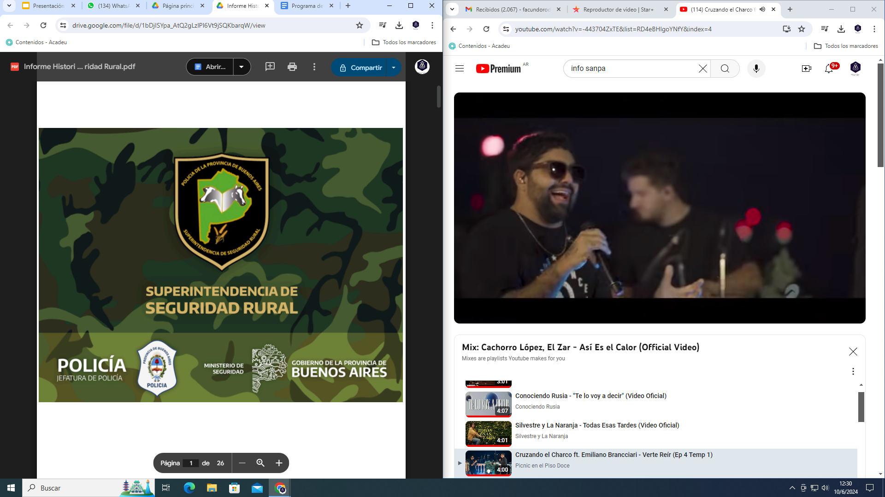
Integracion entre los actores de la seguridad rural
Desde
-Herramientas de integración a Sistemas
-Capacitaciones abiertas
-Recursos humanos y logísticos suficientes
Ministerio
Municipios
Seguridad Rural
- Plan de operaciones de seguridad rural
- Aplicaciones de seguridad
- Trabajo en mesas locales
- Capacitación de la ciudadanía
- Tranquera Segura
- Ordenanzas en seguridad (caza, caballos, cámaras)
- apoyo logístico efectivo y formal
- Participacion en mesas
- promoción de medidas de seguridad
Entidades rurales
Ciudadanía
-Participación activa
- Denuncias ante sede policial o MINSEG
-Medidas básicas de seguridad (cámaras, puestero)

Slide 15
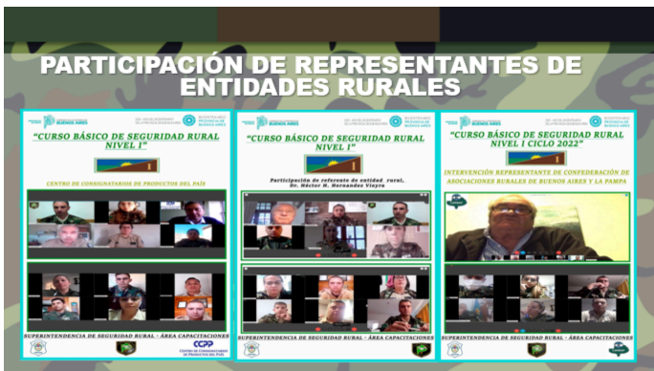
Diplomatura en Gestión de la Seguridad Rural
Desde el Instituto Universitario Vucetich (IUV) para fortalecer las capacidades institucionales de la gestión, a través de la profesionalización de todos los actores del sistema de seguridad en el ámbito rural bonaerense, incluyendo a los actores civiles.
Esto complementa a los cursos básicos de nivel I y II ya brindados durante los años anteriores

Slide 16
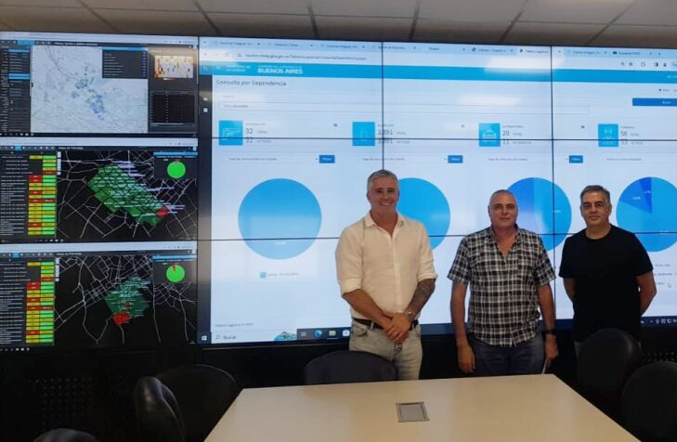
Sistemas multiagencia y AVL
Herramientas informáticas permite centralizar, coordinar, analizar y evaluar a través de una interfaz común y en tiempo real, del llamado al 911 y del movimiento de patrullas
Permite diferenciar los llamados que son en materia de seguridad, salud y defensa civil.
Permite que las bases de datos de casos de inseguridad sean nutridos por los municipios a través de las “cartas inversas”
Con AVL se podrá monitorear el patrullaje sobre las cuadrículas determinadas
Coordinación entre municipios y Ministerio

Slide 17
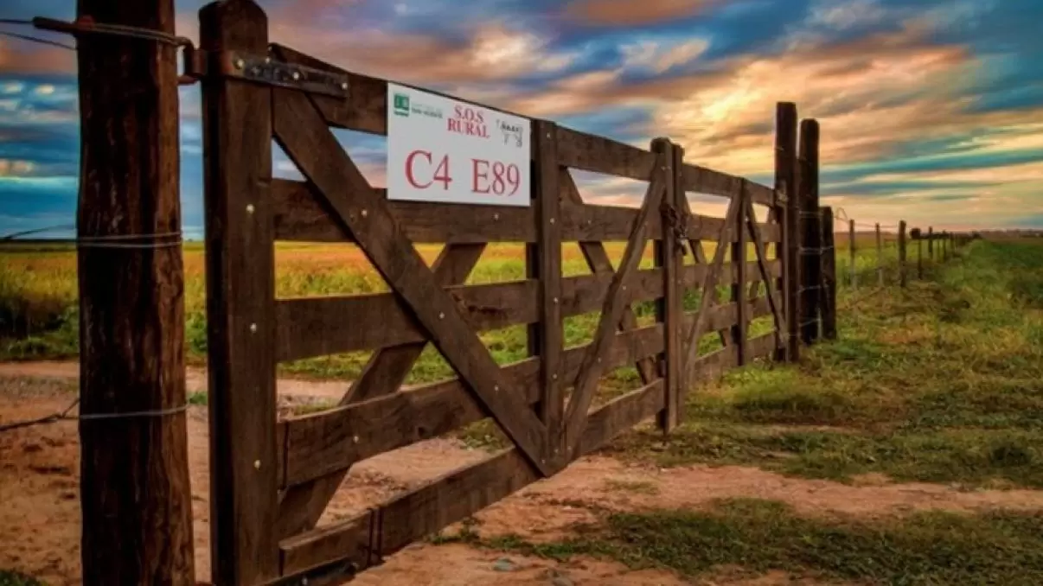
Tranquera segura / Mapa Interactivo S.O.S
Una iniciativa municipal con apoyo ministerial y legislativo a través de la ley N° 15.489
La Ley provincial 15.489 viene a incorporar con fuerza de ley una iniciativa que varios municipios ya venían implementando con apoyo del Ministerio y la Patrulla rural. Cada municipio lo implementó a sus necesidades
Busca identificar y georreferenciar los establecimientos rurales mediante la colocación de chapas identificatorias en las tranqueras.
Cada chapa registra las coordenadas y el código único del inmueble, facilitando su ubicación para una respuesta rápida y eficaz ante cualquier eventualidad.

Slide 18
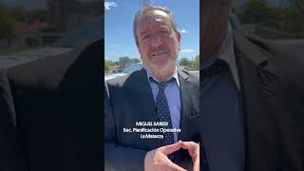
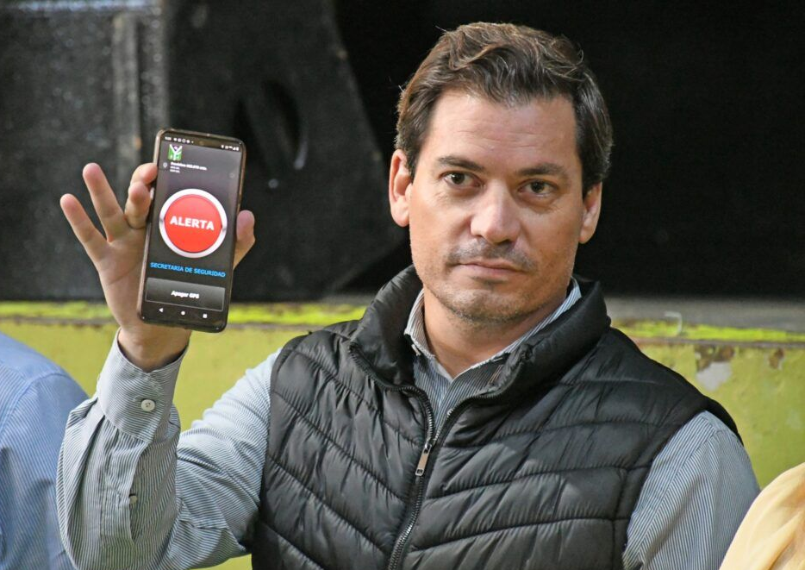
Aplicaciones de denuncia municipal y MISEG
incorporación de estas herramientas por parte del actor rural colaboran al fortalecimiento de la seguridad en lo rural.
Muchos municipios han desarrollado sus aplicaciones que funcionan como “botones de pánico” para comunicar al Centro de Monitoreo local sobre la ocurrencia de un hecho y su descripción. Algunos municipios incluso han dispuesto una sección especialmente para eventos en zonas rurales
Aplicación Mi Seguridad formulación de denuncias online -incluido el cuatrerismo-
Luego el denunciante cuenta con 5 días para la ratificación de la denuncia ante la autoridad policial o la fiscalía correspondiente.

Slide 19
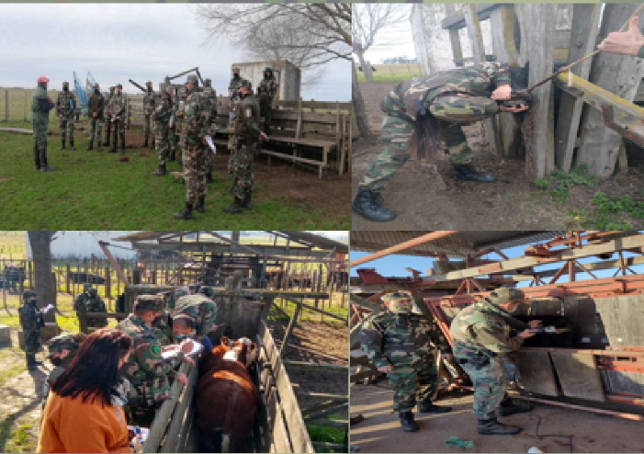
Integración legislativa
La interacción entre las leyes provinciales y las ordenanzas municipales es fundamental en materia de seguridad
Las leyes provinciales establecen el marco normativo y las políticas generales, mientras que las ordenanzas municipales permiten la adaptación a las necesidades específicas de cada localidad.
Difundir aquellas ordenanzas o medidas de seguridad exitosas para ser replicadas en otros municipios
Con medidas muy concretas -a través de ordenanzas- han minimizado eventos de caza furtiva, venta de carne sin trazabilidad, animales sueltos..

Slide 20
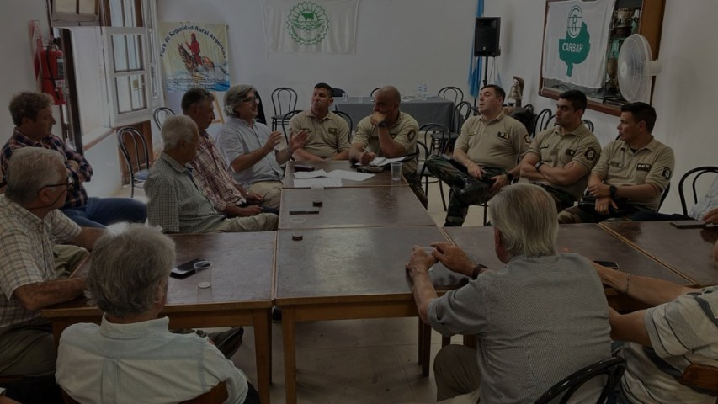
Mesas provinciales y zonales
La herramienta para mejorar políticas de seguridad
MINISTERIO DE SEGURIDAD
Subsecretaria de Articulación Institucional
para la seguridad.

Slide 21
Mesas de para la prevención rural
Alentar a la realización de las diferentes mesas con participación del Ministerio (creadas por art 95 de la Ley N° 13.482 )
Mesa Zonal (trimestral)
Mesa Provincial (anual)
Mesa Local
Subsecretario y otros funcionarios del Ministerio
Representante de Superintendente Rural y Jefe de PBA y Coordinador de Zona
Procuradores e Intendentes de la zona
Representantes de Entidades
Establecidas en Res Min Seg N° 739/14
Ministro de Seguridad,
Superintendente Rural y Jefe de PBA,
Ministerio Desarrollo Agrario
Procurador General e intendentes,
Representantes de Entidades
Mensual o cuando lo requiera el Municipio
El Jefe del C.P.R y el Jefe de Policía Comunal
Representantes de Entidades
Puede complementar los foros locales de seguridad ciudadana

Slide 22
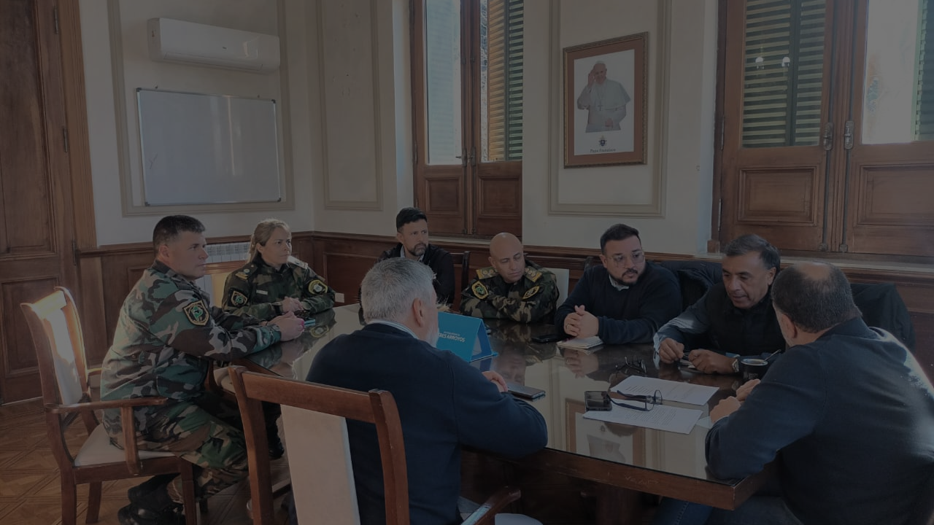
Conclusiones
MINISTERIO DE SEGURIDAD
Subsecretaria de Articulación Institucional
para la seguridad.

Slide 23
Conclusiones
Para la mejora de la seguridad rural
Mejores prácticas de prevención seguridad rural en conjunto con el productor.
Mejorar la conectividad mediante camaras, conexion a internet y telefónica
Aplicar estrategias para mejorar la representatividad de las entidades rurales. Llegar a todos los productores.
Estrategia de comunicación de medidas de prevención a productores por parte de todos los actores de seguridad rural

